Slide 1






딸피조
CONTENTS
1
DFD
보고 순서
진행 상황
2
3
WBS

Slide 2
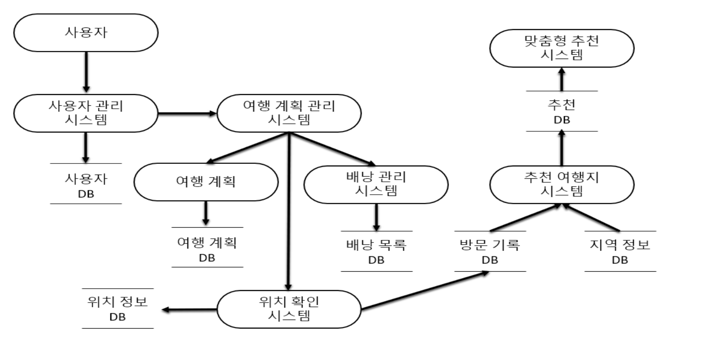
딸피조
DFD수정

Slide 3


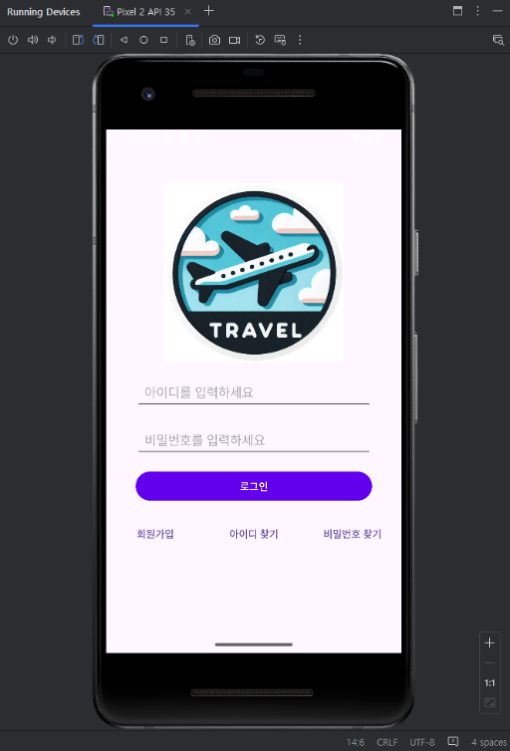
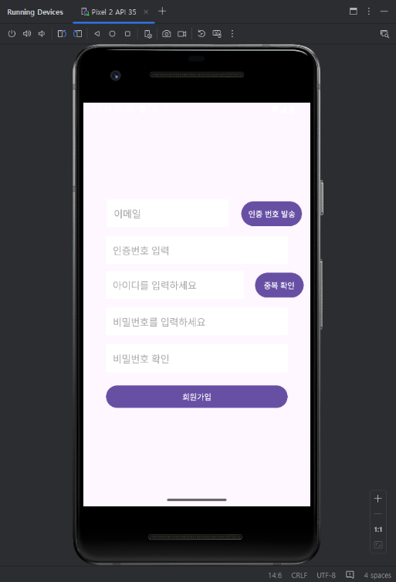
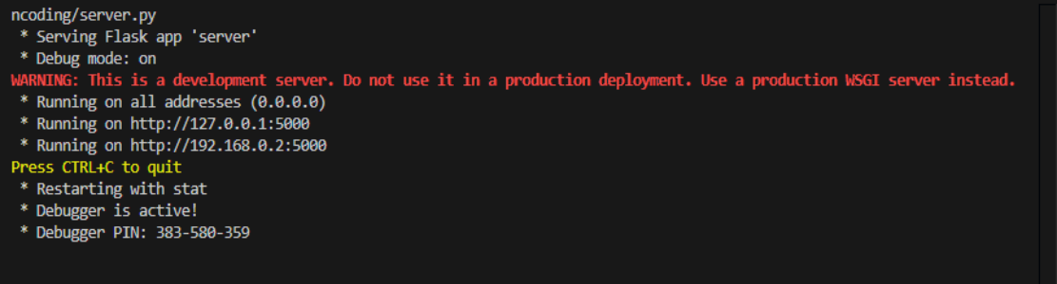
딸피조
회원가입

Slide 4
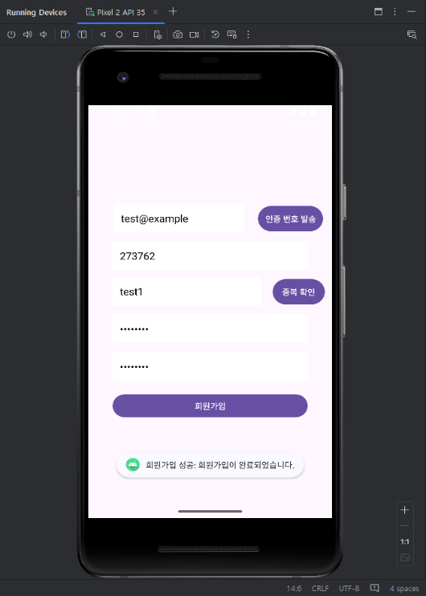

딸피조
회원가입

Slide 5
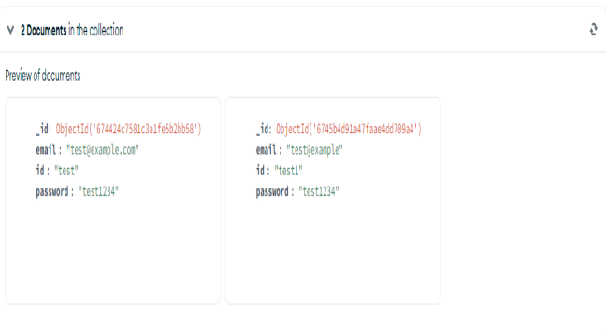
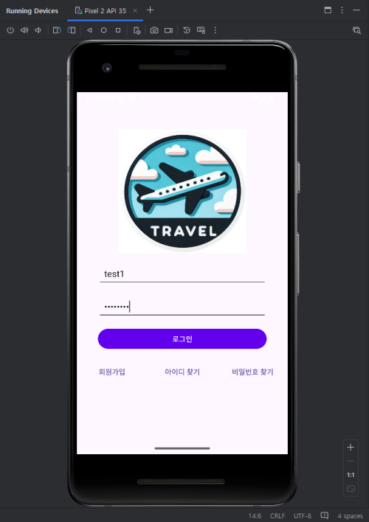
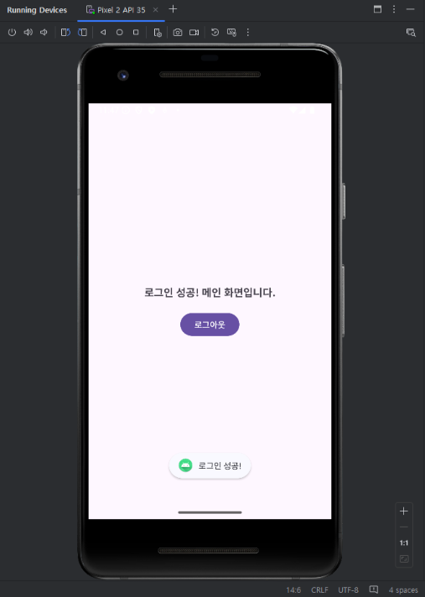
딸피조
회원가입

Slide 6

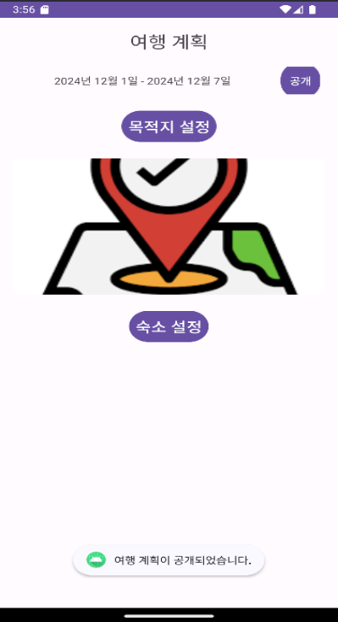
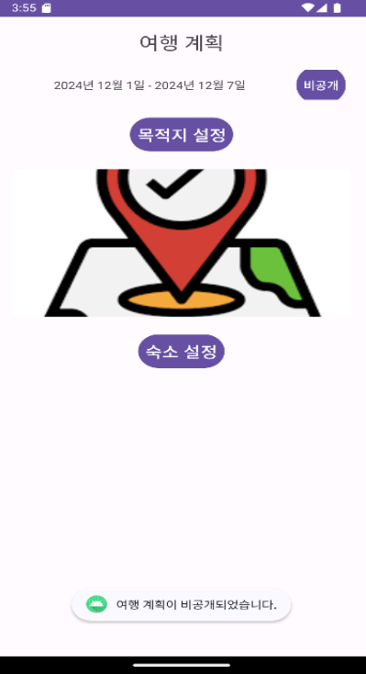
딸피조
여행계획관리

Slide 7
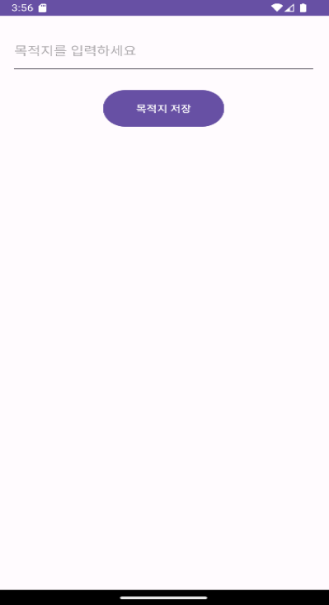
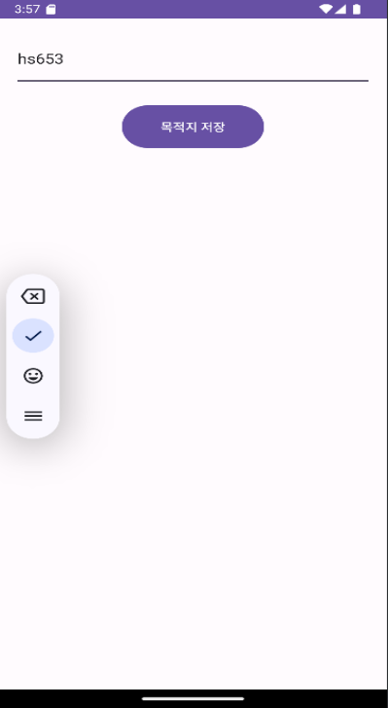

딸피조
여행계획관리

Slide 8

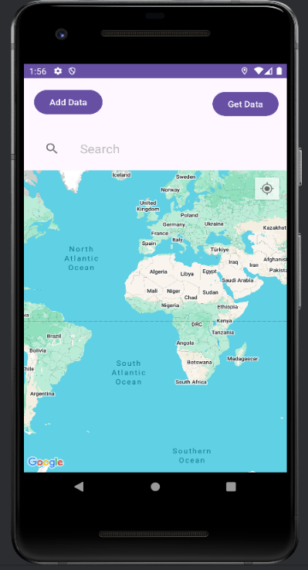
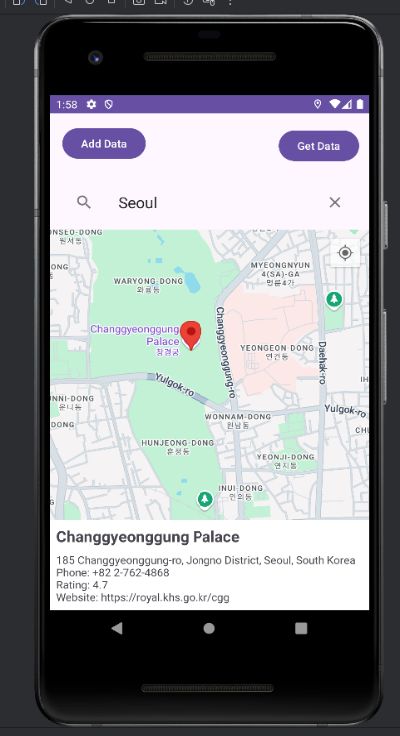
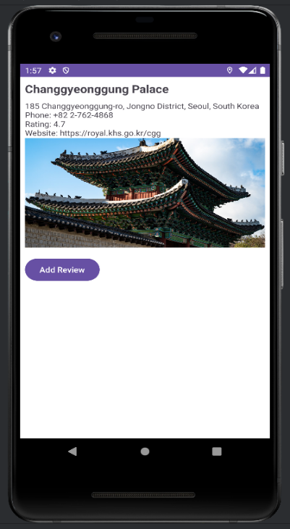
딸피조
GOOGLE MAPS SDK

Slide 9
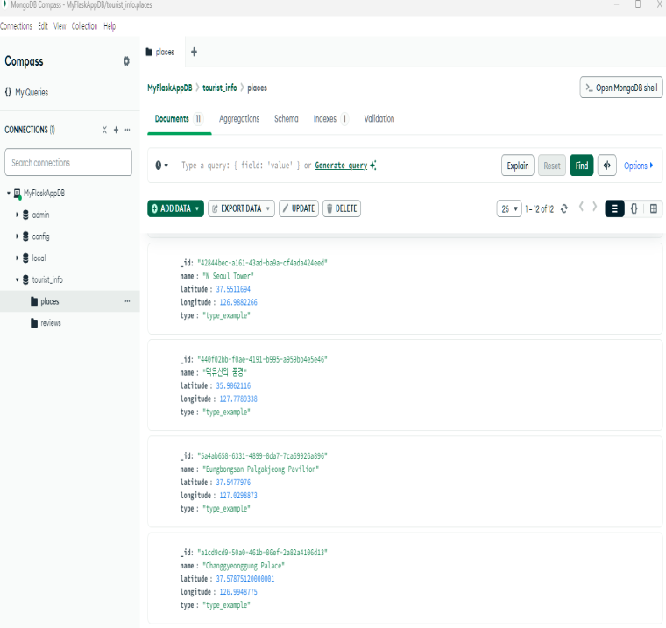
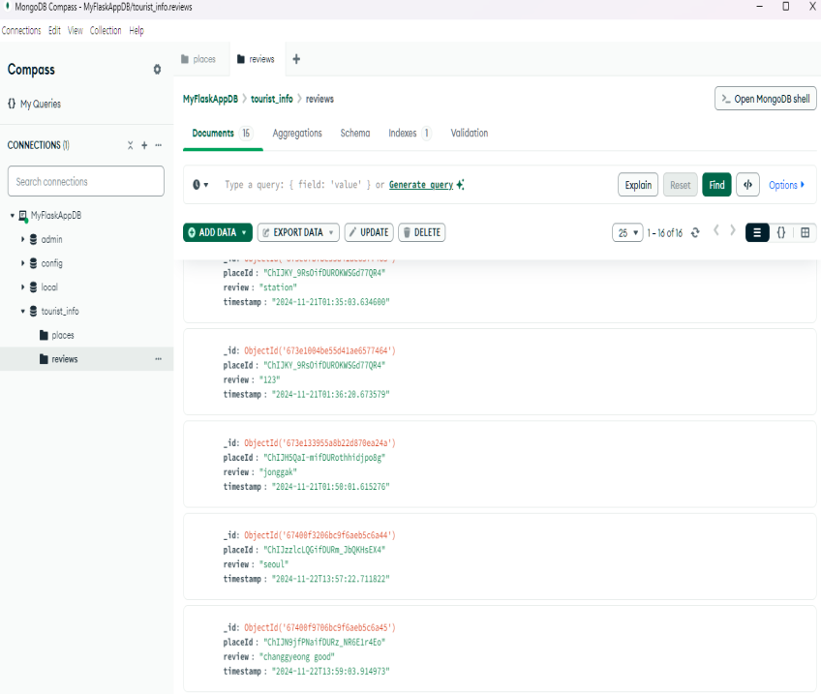
딸피조
GOOGLE MAPS SDK

Slide 10

딸피조
들어주셔서 감사합니다.
THANK YOU.
https://docs.google.com/spreadsheets/d/1hFHZcGd2qyqAmIkB9N-hzsaYFkRupaYlW6xyoRK-I5k/edit?usp=sharing

